Slide 1
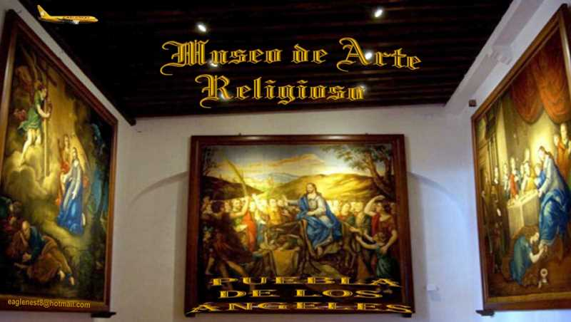
20’ 37”

Slide 2
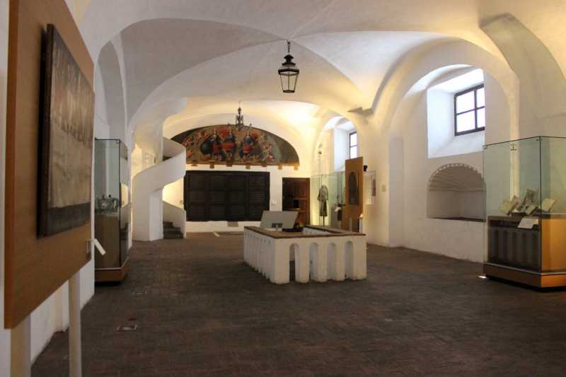



eaglenest8@hotmail.com
Museo de Arte Religioso
Puebla
de los
Ángeles
____________________

Slide 3
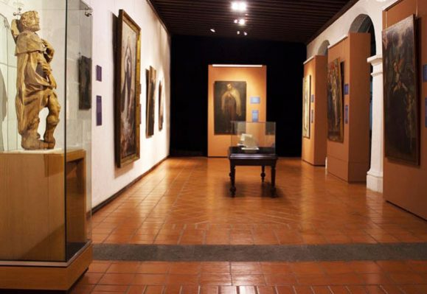
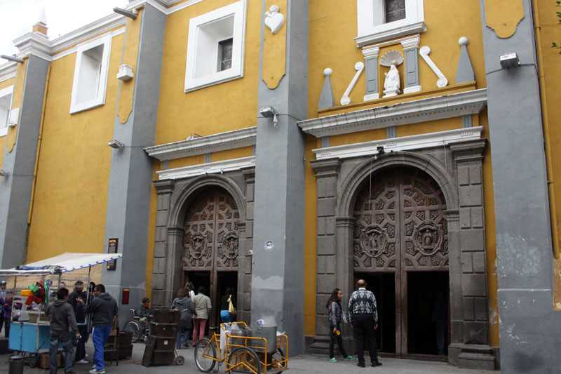
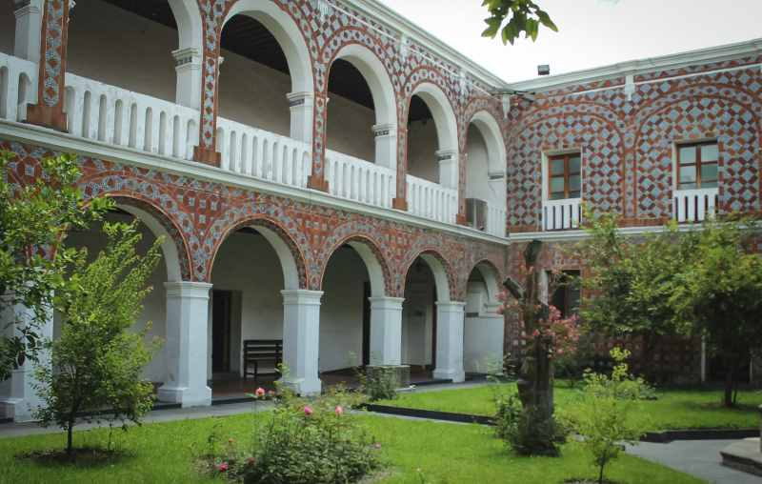
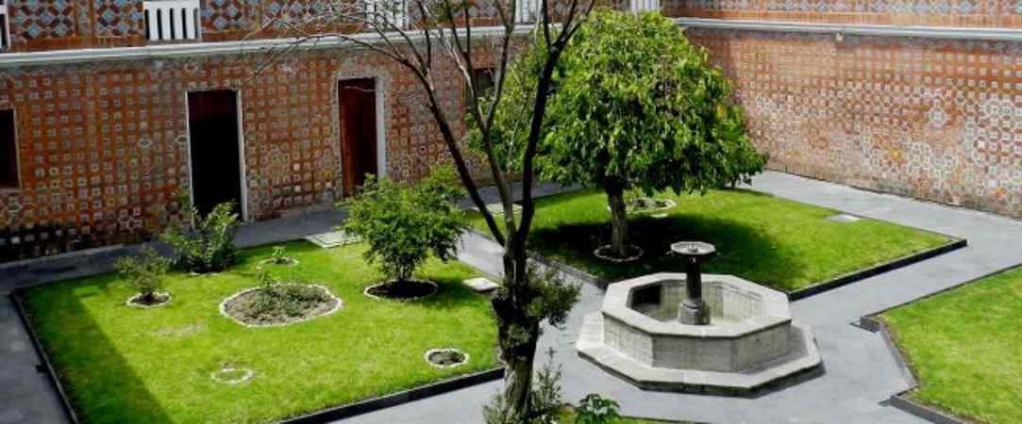
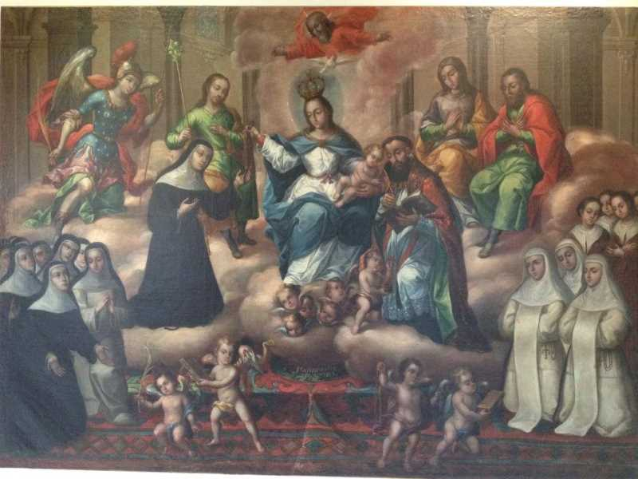
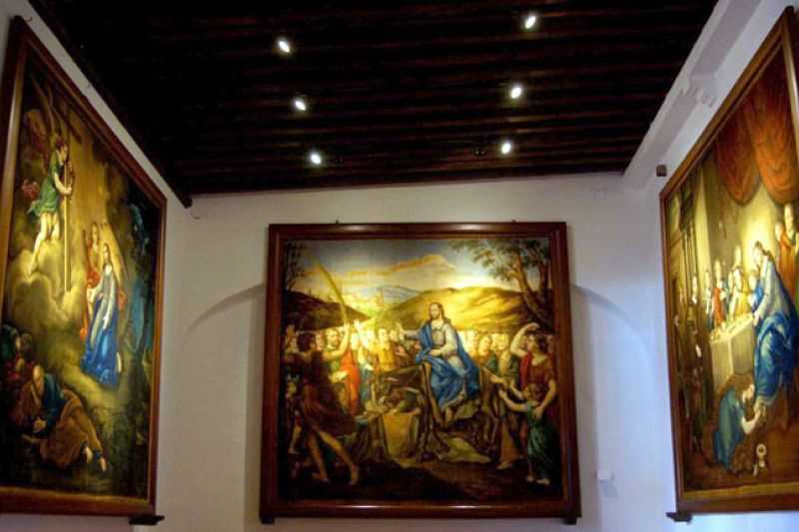
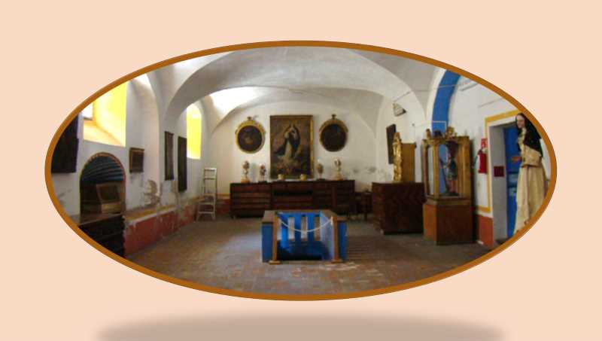
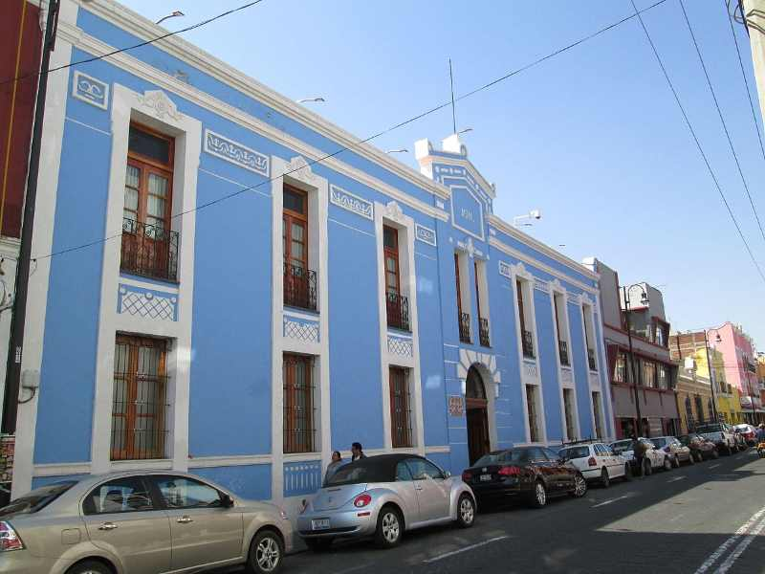
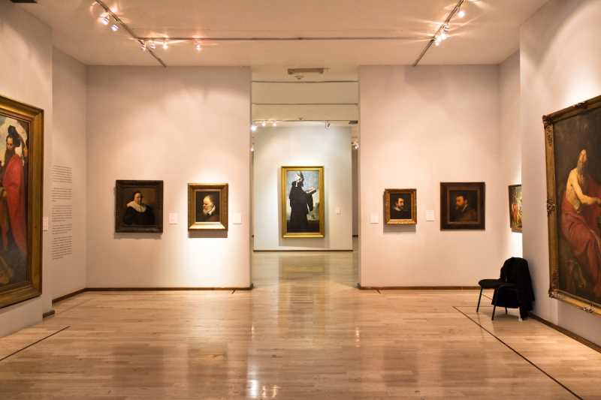
Este acervo se compone,
principalmente, por cuatro colecciones
de antiguos conventos femeninos de la ciudad:
Junto a este monasterio se construyó una iglesia pequeña
para las mujeres solitarias que se conoce Como
el Templo de Santa Mónica, donde se venera al “Señor de las Maravillas”
del que los poblanos son muy devotos.
Su importancia se debe a que es el primer museo de México
dedicado a la vida religiosa femenina
y el único en el Estado de Puebla donde se encuentra
un acervo de Arte Sacro de los siglos XVI-XIX.
El Museo de Arte Religioso de Santa Mónica
es un museo de arte sacro
ubicado en la 18 poniente #103
de la Ciudad de Puebla.
y posteriormente se convirtió en el convento
de Santa Mónica de la orden de las agustinas.
Luego de que se descubrió que las monjas se encontraban violando
las leyes de exclaustración, les dieron 48 horas para abandonar
el convento, dejando una colección de arte religioso invaluable,
la cual se convirtió en patrimonio cultural de la nación y de la humanidad,
de acuerdo con la declaratoria otorgada
al Centro Histórico de la ciudad de Puebla por la UNESCO.
Historia del Convento
El edificio fue construido
en el siglo XVII primero
como orfanato y para dar
refugio a las esposas
de los españoles
Museo de Arte Religioso
y la vida conventual femenina
Santa Mónica (Agustinas Recoletas),
La Soledad (Carmelitas Descalzas),
Santa Catalina (Dominicas)
y del Señor San Joaquín y Santa Ana (Capuchinas).
Hasta 1934, el edificio era un convento femenino clandestino,
pues durante el gobierno de Plutarco Elías Calles
las instituciones religiosas fueron suprimidas
y perseguidas de acuerdo a las leyes de Reforma.
Por esta razón, en 1935 se convirtió en un museo donde
se reunieron colecciones de pintura y escultura religiosa
de distintos conventos femeninos de la entidad,​ y en 1940
se incorporó al Instituto Nacional de Antropología e Historia.
Texto Publicado por: Vanessa Sánchez Vega
En: Atractivos turísticos, Museos Sin Comentarios

Slide 4
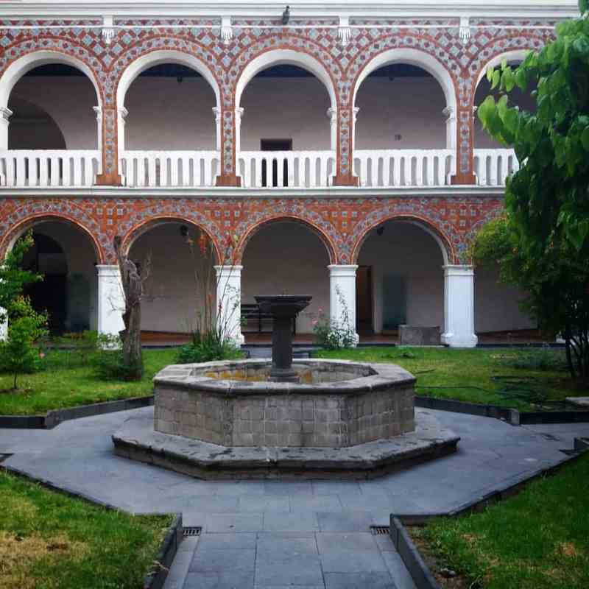
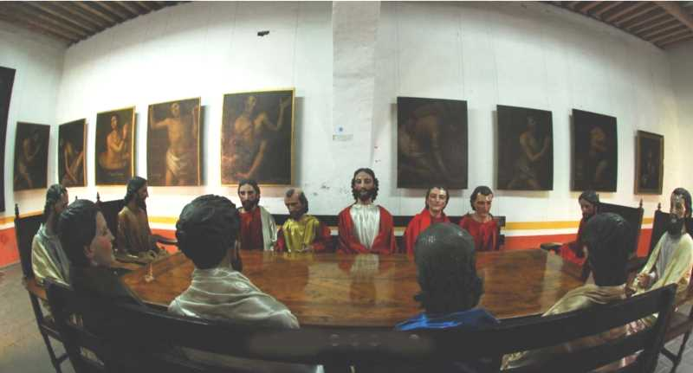
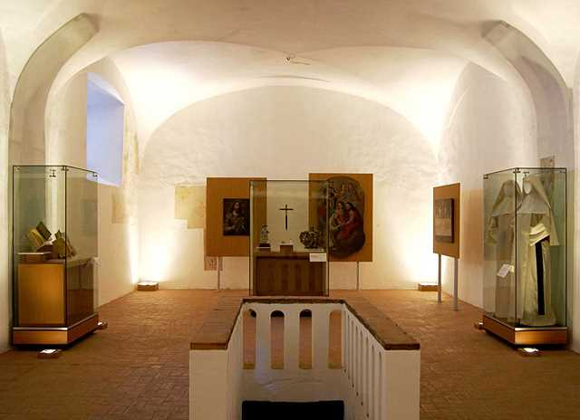
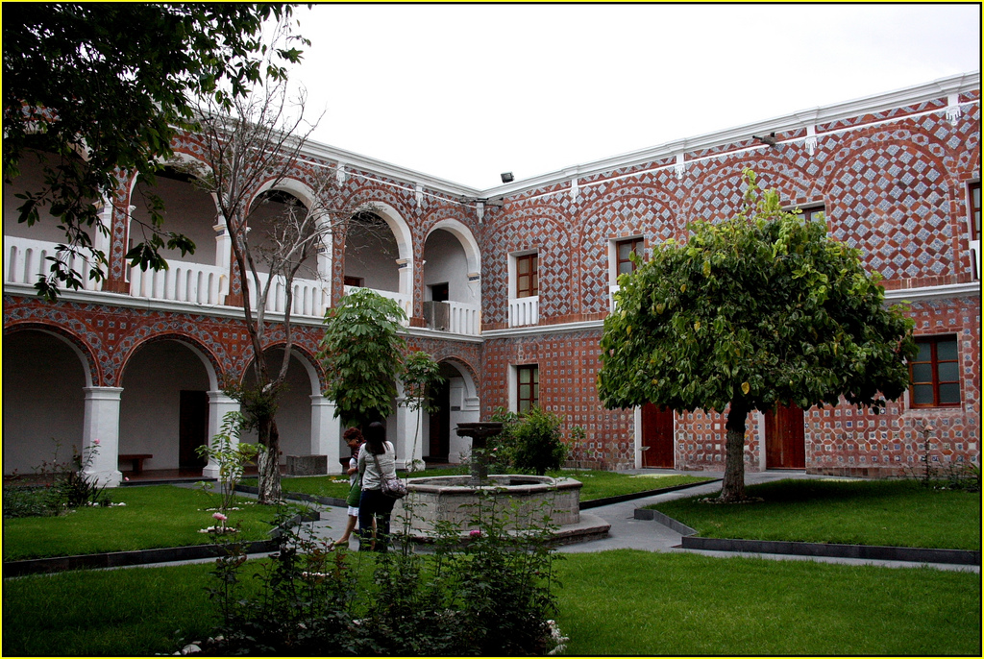
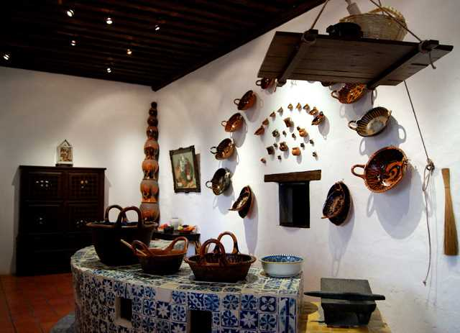
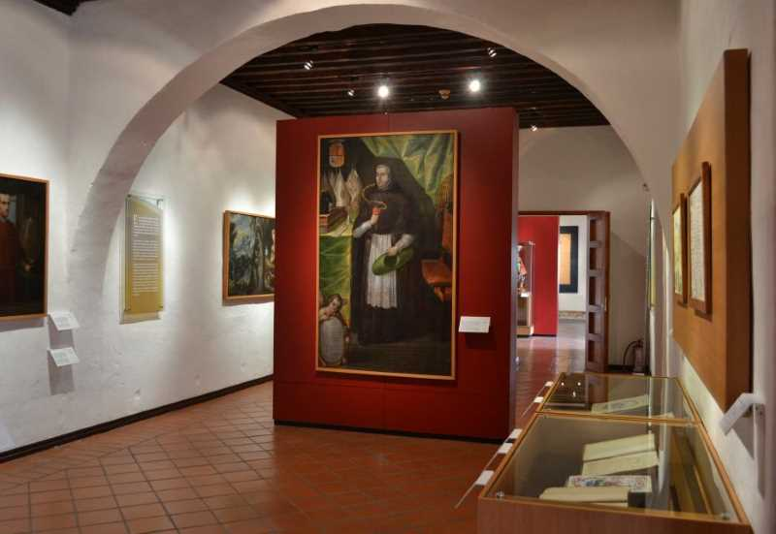
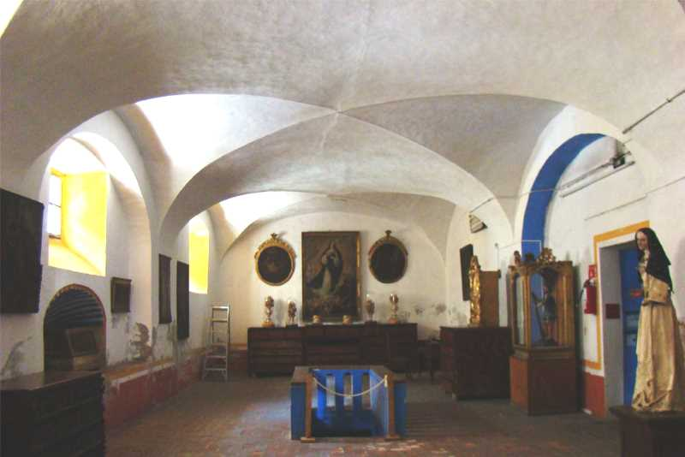
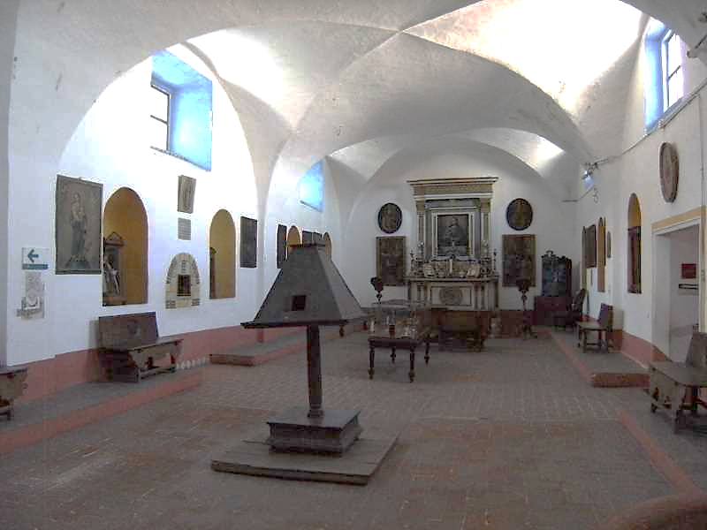
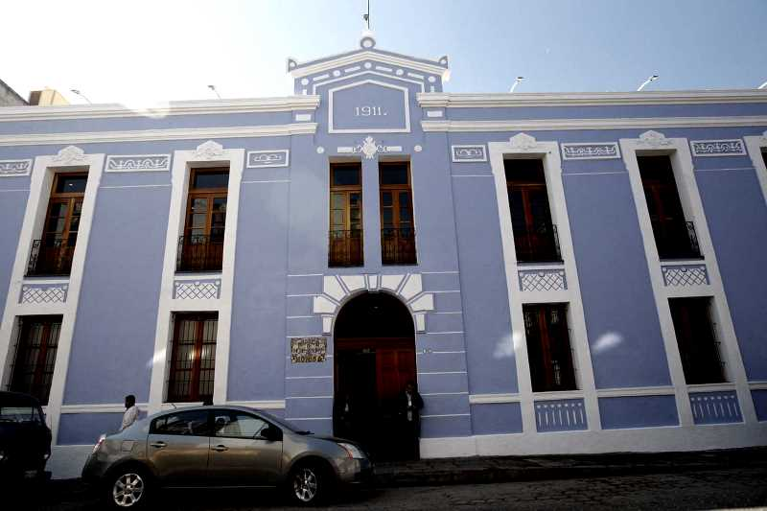
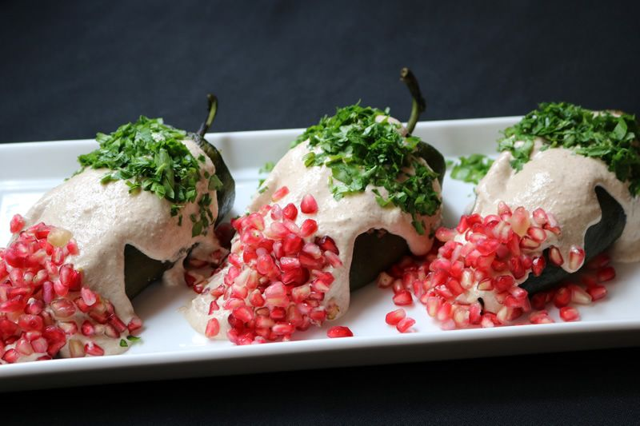
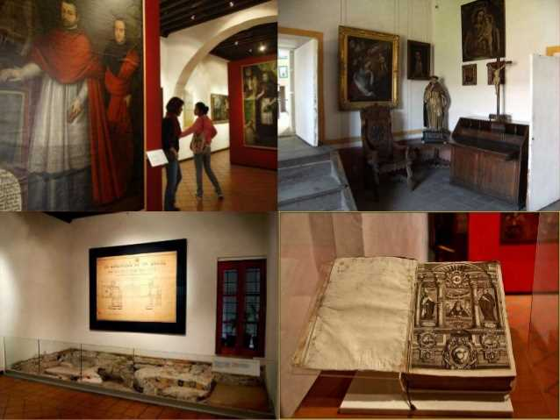
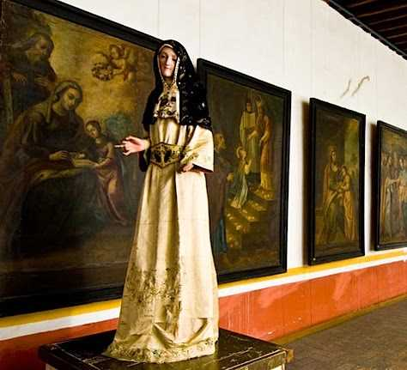
Colecciones y museografía
En ella se puede observar, especialmente,
el estilo barroco poblano, en las fachadas
del Patio de Profesas recubiertas
con azulejos de talavera y petatillo
Esta construcción tiene la arquitectura religiosa femenil
más completa de Puebla, debido a las modificaciones
que se le hicieron entre el siglo XVIII y el XX.
Debido
a las adecuaciones
del inmueble,
la propuesta museográfica permite conocer
la vida cotidiana
de las monjas agustinas,
así como
los procesos democráticos
que tenía
su organización
para elegir
a las novicias
y las pruebas
que debían realizar
las aspirantes
para ser aceptadas
a la orden.
Este museo tiene dos pisos y está compuesto
por 23 salas de exposición permanente, divididas por temáticas
relativas a la vida conventual,
al arte sacro y de sitio,
En 12 salas,
se puede apreciar
la vida cotidiana
de las monjas,
desde la cocina,
el refectorio,
el pasillo
de San Agustín
y el estilo neoclásico
en la fachada principal.
El inmueble
Restauración
También hay recetarios de cocina donde se incluye la de los chiles en nogada,
plato típico de Puebla que se adjudica a las monjas de este convento.
El museo también posee acervo que pertenecía a otros conventos,
como el de La Soledad, Capuchinas y Catalinas; también esculturas estofadas, de cera y textiles que elaboraban las religiosas.
Una biblioteca conventual femenina
posee diversos objetos litúrgicos.
Cuenta con obras
de autores virreinales,
como Juan Correa, Pascual Pérez, Juan de Villalobos,
José Patricio Polo,
Luis Berrueco, José de Marimón, Miguel Cabrera,
Nicolás Rodríguez Juárez,
Francisco Castillo,
Miguel Jerónimo de Zendejas,
Lorenzo Zendejas,
Rafael Morante,
así como atribuidas
a Juan Tinoco
y Joseph Magón, etc.
Entre 2006 y 2011, el edificio del museo fue intervenido
y tuvo una restauración y se creó una propuesta museográfica nueva
para que los visitantes pudieran conocer cómo vivían
las monjas agustinas recoletas tomando en cuenta las pinturas,
los artículos de cerámica, los libros, objetos litúrgicos y esculturas entre otros.
y las labores monjiles,
entre otros temas.
En la pinacoteca de la escuela poblana
de los siglos XVII y XVIII
se pueden apreciar obras de Miguel Cabrera,
María de Luis Barruecos
y las pinturas de las monjas coronadas.
Se trata de un edificio construido en el siglo XVII,
que recibió modificaciones en el siglo XVIII,
una intervención mayor en el siglo XIX
y principios del siglo XX.
además cuenta con dos patios:
el de Profesas y el de Novicias.

Slide 5
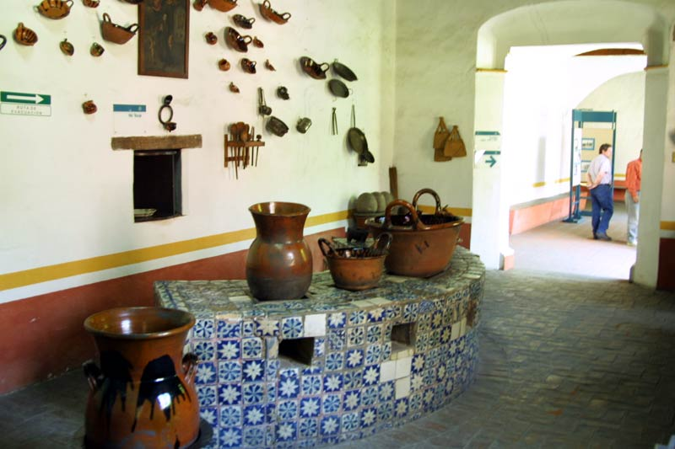
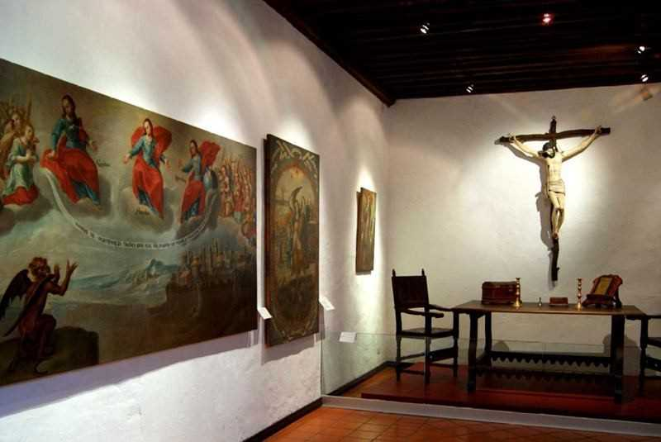
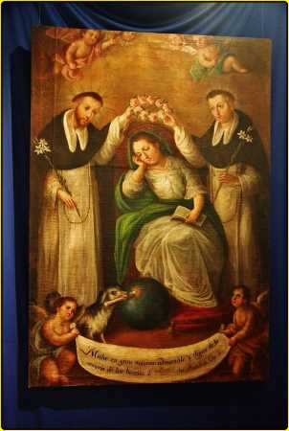
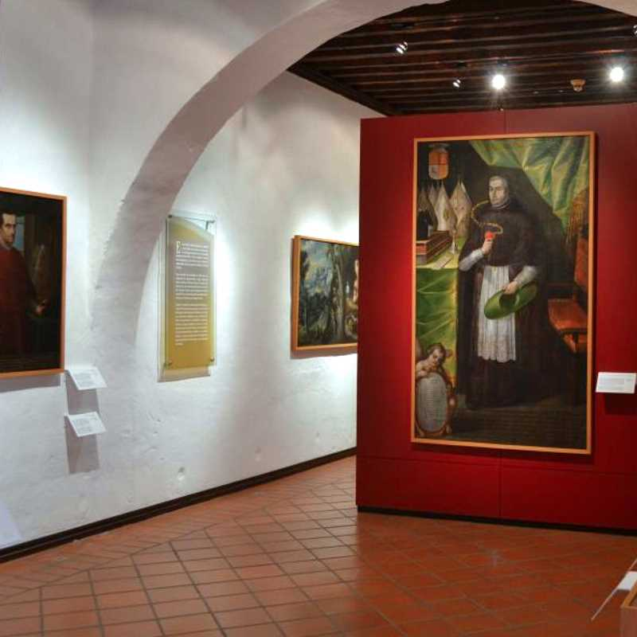
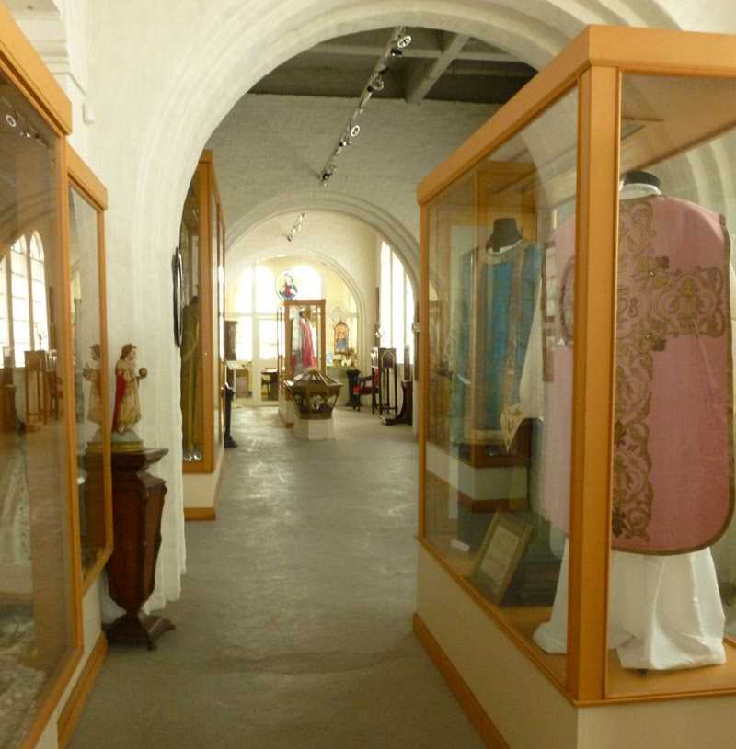
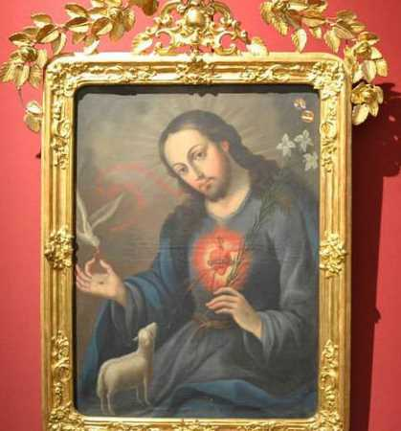
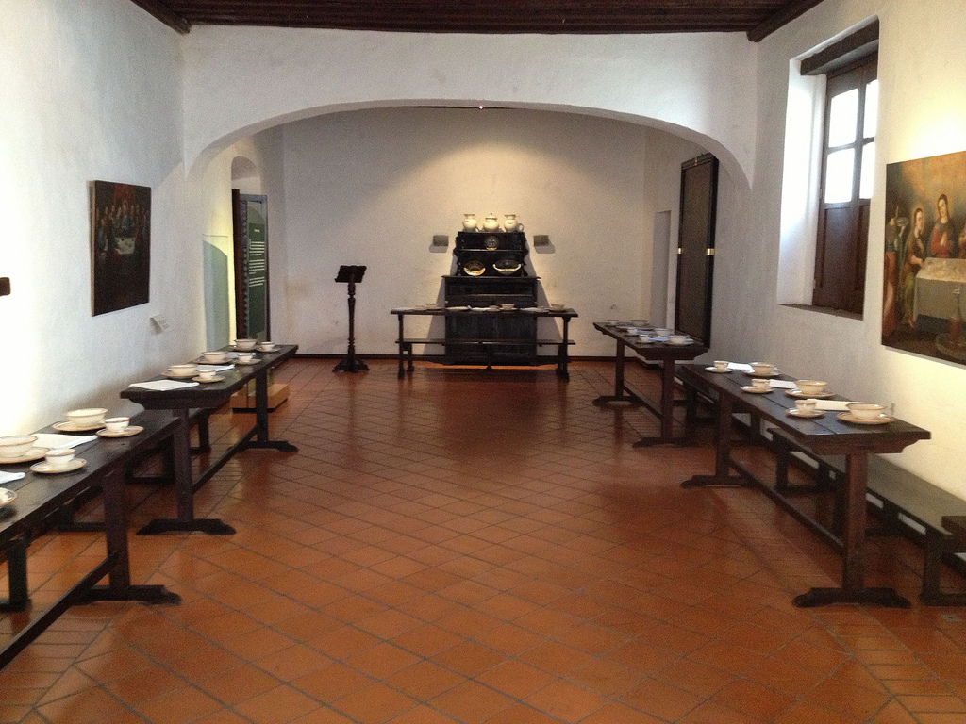
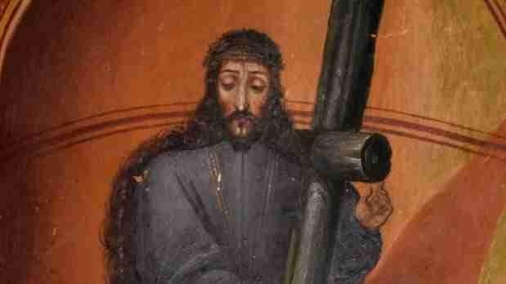
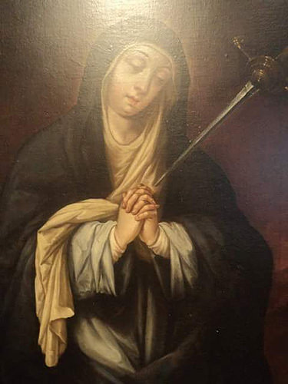
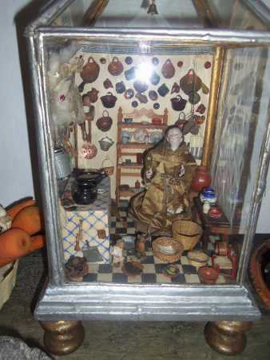
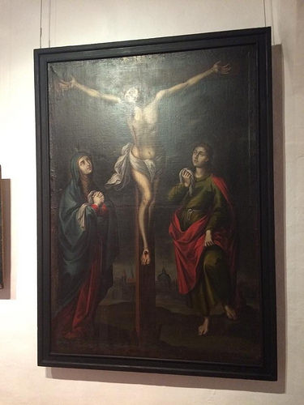
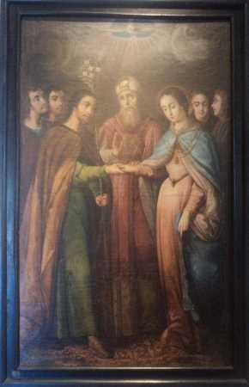
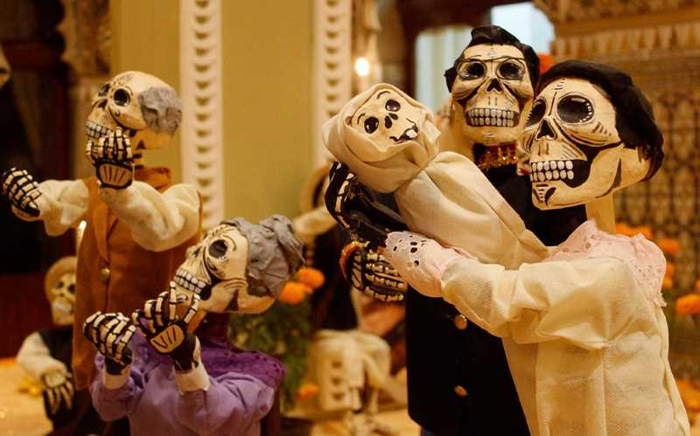
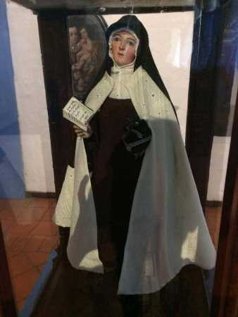
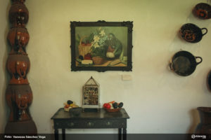

Slide 6
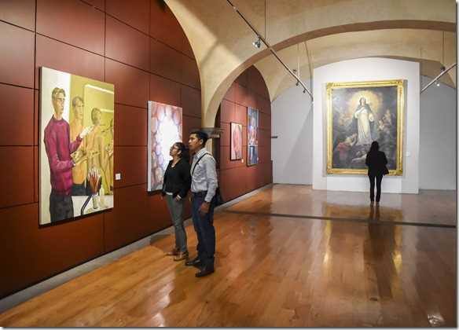
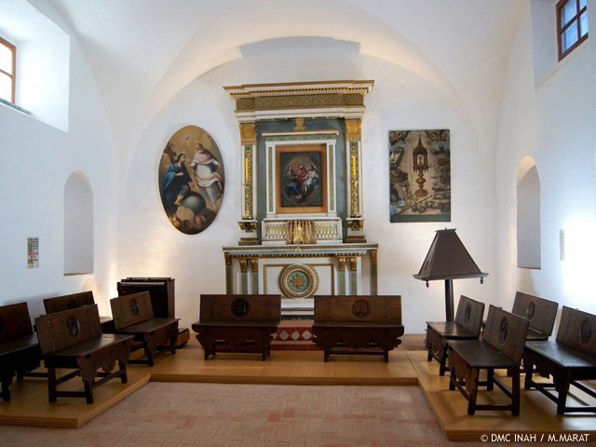
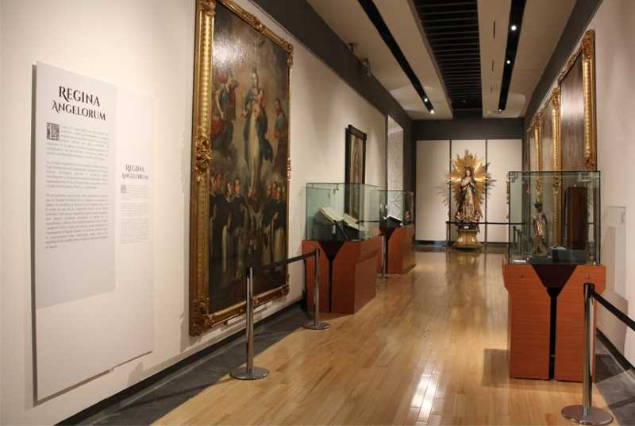
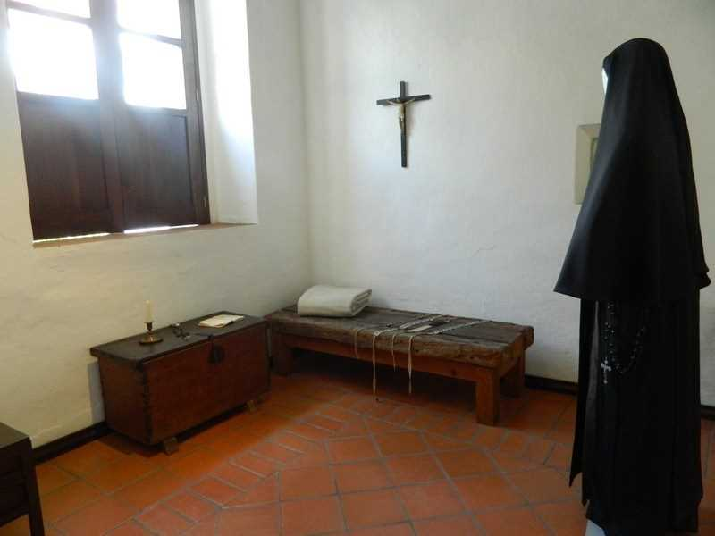
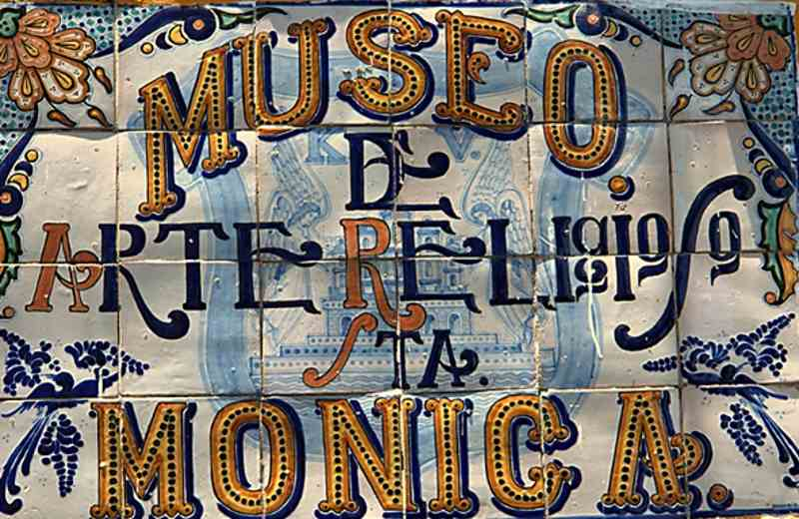
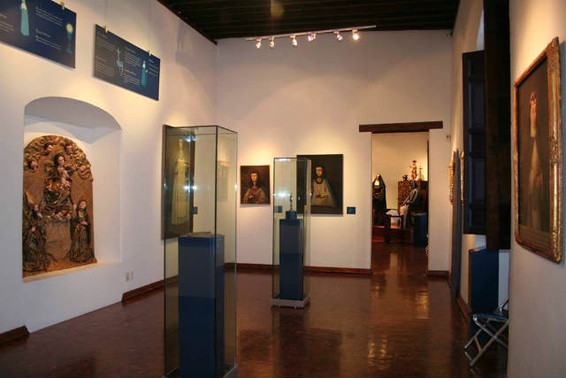

En sus salas están tanto las reglas
y constituciones de las monjas
como las Leyes de Reforma.
En el Refectorio se aprecia:
En la planta alta
se observa:
En las 13 salas que componen
la planta alta es posible conocer,
a través de pinturas
de artistas poblanos,
manuscritos y música,
la vida espiritual del…
EX CONVENTO DE SANTA MONICA
Temática de las obras
Esta presentación tiene como objetivo
el pasar un rato agradable
con la música y las diapositivas,
mostrando las joyas turísticas de Puebla, México…
la sala capitular,
biblioteca,
antecoro bajo
y coro bajo.
La vida cotidiana de las religiosas se muestra en las 10 salas permanentes de la planta baja,
donde se encuentran:
NO se pretende
ningún fin de lucro
ni tiene nexos con gobierno
o partido político alguno…
solo es para informar y entretener.
Los dos temas principales
que se exhiben en el museo son:
la sala introductoria,
La virreinal Puebla de los Ángeles,
placeres (salas de sitio),
cocina y despensa.
la vida religiosa conventual femenina
y la función de las imágenes en la época virreinal.

Slide 7
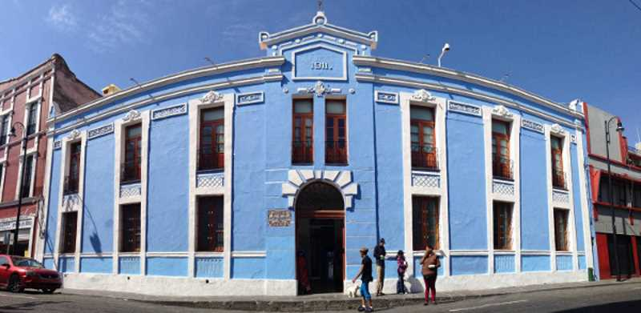

Imagenes y texto :
De la red
Música:
Santa Mónica medley 000
Interprete:
Diversos Interpretes
Edición:
Eaglenest
Duración :
20 minutos
37 segundos
Auf wiedersehen
Chao
Au revoir
Hasta la vista
Pasenla Bien
___________________
eaglenest8@hotmail.com

Slide 8







12:00
¿Te ha gustado?
Puedes ver más entrando
Aquí
Además puedes recibir powerpoints en tu correo electrónico suscribiéndote aquí:

